Slide 1
持续创新 乐享健康
——复星医药社会责任管理实践分享

Slide 2
复星医药公司简介
复星医药社会责任理念与管理实践
复星医药社会责任优秀案例

Slide 3

我们的业务覆盖医疗健康全产业链
A＋H
1994年成立
中国领先的
医疗健康产业集团
研发
制药、器械及诊断
医药分销与零售
医疗服务
在中国、美国、印度等建立高效的国际化研发团队
聚焦6大治疗领域；目前有21个制剂单品或系列产品销售过亿元。
药品分销与零售
    高端医院
医疗设备分销
    综合及专科医院
研发人员近1500人，约占本集团在职员工总数的5%
    医疗器械及医学诊断产品
    外科手术机器人及耗材；医疗及美容器械；呼吸医学相关产品；牙科、手术、输血器械及耗材；体外诊断相关产品
海内外研发合作

Slide 4

我们是中国领先的医疗健康产业集团
*2017年营业收入
185.34亿元
TOP 5
复星医药集团已跻身中国五大本土制药公司
3,818张
截止2017年12月31日，控股医院床位数3,818张
24h
在中国、美国、印度等建立高效的国际化研发团队
171 项
研新药、仿制药、生物类似药及一致性评价等项目共171项
21个
目前有21个制剂单品或系列销售过亿元
No.1
CSR报告获评润灵环球责任评级“年度AA+级”（700多家A股上市公司年度排名医药行业第一
28,848人
在世界各地有28,848名员工
100,000,000支
向国际市场供应了1亿多支注射用青蒿琥酯，挽救了2000万人的生命
Notes:
复星医药医院用处方药的销售收入位列全国第7（含跨国企业），排名情况：辉瑞、扬子江、阿斯利康、恒瑞、齐鲁、赛诺菲、复星医药。

Slide 5
复星医药公司简介
复星医药社会责任理念与管理实践
复星医药社会责任优秀案例

Slide 6
复星医药可持续发展战略
近期目标
中期目标
愿景目标
社会责任列入复星医药总体战略体系，成为中国医药健康行业领先的最具社会责任和可持续发展的企业
与国际接轨，进入全球社会责任和可持续发展体系，成为全球医药健康行业具有国际视野的可持续发展理念的企业之一
成为全球医药健康领域最受尊敬的企业公民之一；
将社会责任和可持续发展推进到复星医药集团每一个业务环节，成为复星医药员工工作行为的基本原则

Slide 7

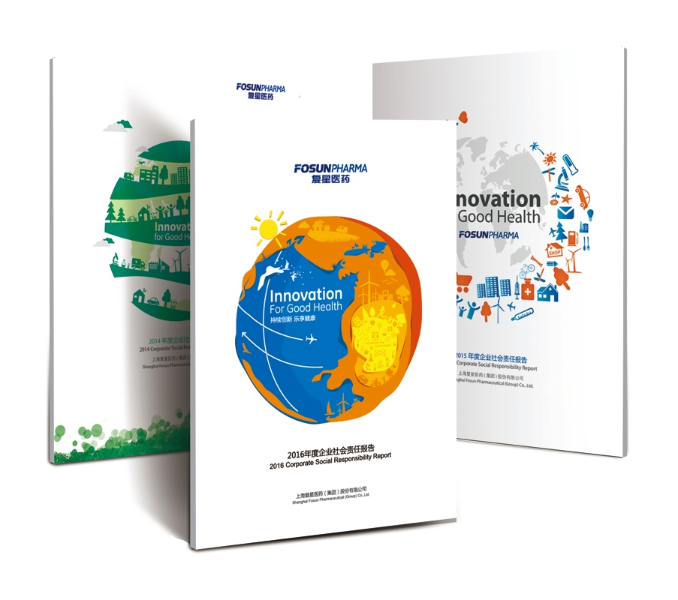
追求人才和产品的可持续发展
我们将聚集更多资源在重大疾病的精准诊断、治疗的创新研发上，更快、更好、更可负担地解决这些重大疾病带来的问题。未来复星医药的核心价值在于此。
复星医药董事长 陈启宇
产品质量关系患者安全及生命，这是医药企业乃至整个社会可持续发展的关键。
复星医药联席董事长 姚方
连续十年发布社会责任报告。复星医药一直认为企业应该出色地完成两份报告：财务报告和社会责任报告。
在复星医药高层看来，最重要的是通过把握好企业的生命周期，即产品和技术以及人才团队的可持续发展，从而使企业保持青春和活力。
做企业要有社会责任感，造福老百姓，服务老百姓，为社会创造价值；做为企业家，要敢争第一，让中国的产品、品牌、模式、价值观和文化走向世界。
复星医药总裁&首席执行官 吴以芳
Notes:
财务报告反映的是企业经营的成果、经济效益的成绩，而社会责任报告则是反映企业与社会的和谐共处，是企业可持续发展的各个方面。

Slide 8
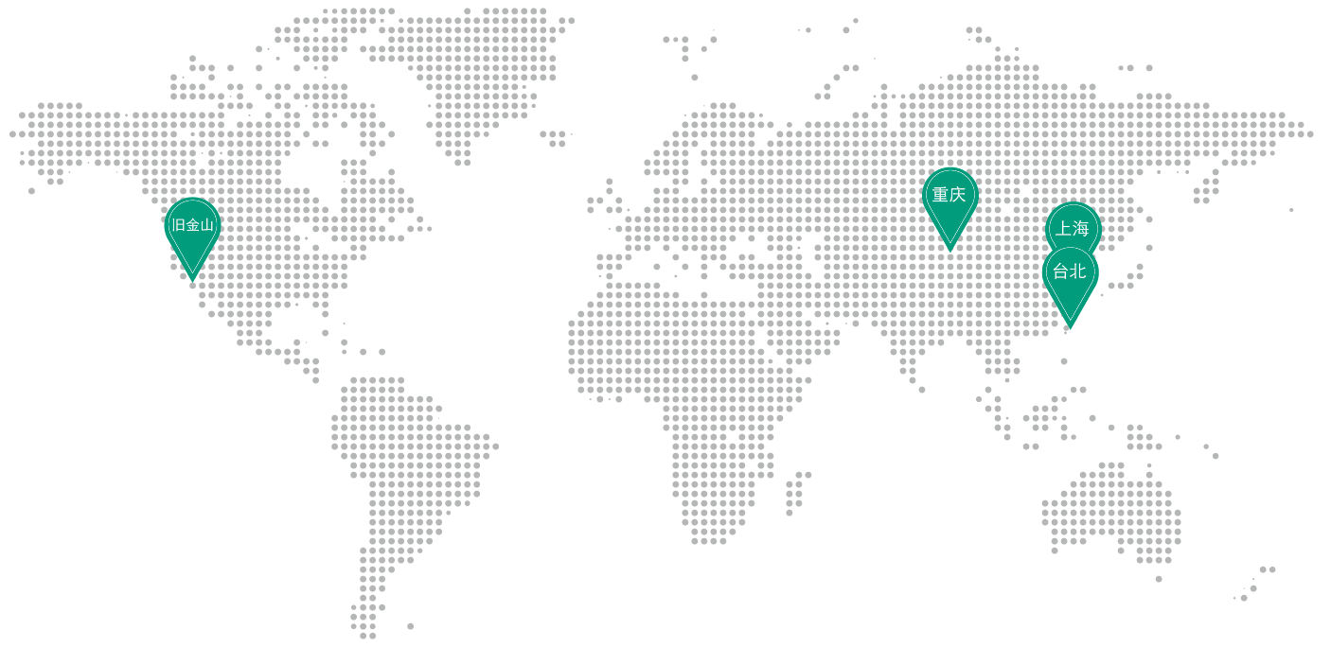
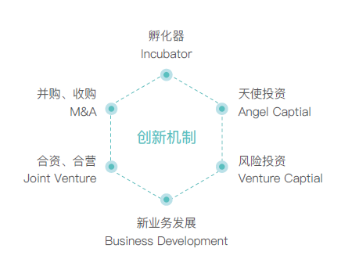
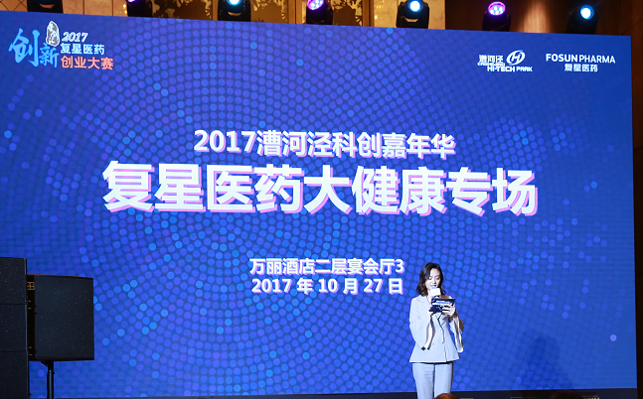
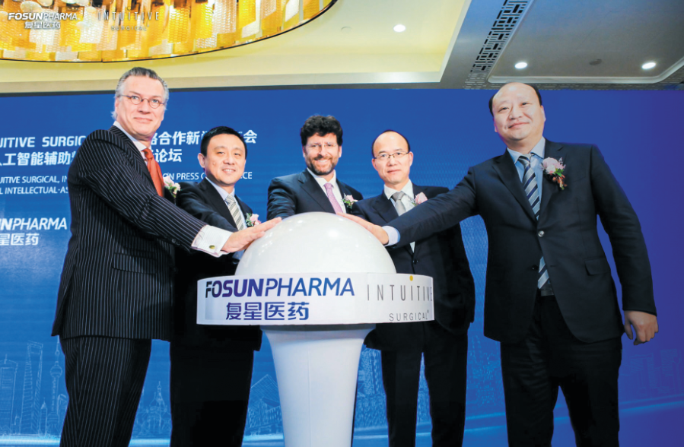

创新是医药企业可持续发展中最重要的责任
我们重视创新研发，持续完善“仿创结合”的药品研发体系，拥有国家级企业技术中心。
全球配置创新资源
研发平台
化学创新药平台
生物药平台
高价值仿制药
细胞免疫平台
复创医药
复宏汉霖
重庆医工院、
星泰医药
复星凯特
我们在中国、美国、印度等建立了高效的国际化研发团队
建立开放多赢的创新机制
Notes:
数据来源：复星医药2017年中报（P22）

Slide 9
2017年社会责任报告亮点
提供优质产品
关爱员工
重视环境健康与安全
一亿支
向全球疟疾流行地区供应的注射用青蒿琥酯
2017年支付给职工及为职工支付的现金超过28.72亿元，较2016年增长30.78%
EHS费用投入同比超过73%，
2000万人的生命
全年减碳排7200吨，节水180万立方米
挽救了超过
10余条原料药通过国际GMP认证100%通过国内官方检查
成员医院患者满意度高于92%
员工人数共28,848 人，员工工资均高于所在地最低工资标准
大气氮氧化物和硫氧化物排放量同比下降48.8%及76.3%
回报股东
贡献社会
热心公益
股东权益较1998 年上市时增长4934.59%
连续18年分红
2017年每股社会贡献值3.48元
较2015年增长8.3%
1114万元公益投入
45次公益捐助
过去五年内，向社会捐助超人民币3,500万元
推进中央“精准扶贫、精准脱贫”决策，精准扶贫的投入金额超过930万元
2017年度上缴税收20.53亿元

Slide 10
复星医药公司简介
复星医药社会责任理念与管理实践
复星医药社会责任优秀案例

Slide 11

精准扶贫——双千行动&乡村医生健康扶贫项目
乡村医生健康扶贫项目
·《健康报》社、复星基金会发起
· 联合复星医药、万邦、复星联合健康险、复星保德信、南钢联、德邦证券、和睦家、宝宝树、微医等复星体系内成员企业，
· 计划10 年投入3 亿元人民币，覆盖至少100 个贫困县的15,000 名乡村医生，
· 至少惠及1,500 万农村居民
· 稳定乡村医生队伍、提高乡村医生专业能力、切实减少国家级贫困县的因病致贫和返贫率
双千行动 让结核病患者都能得到及时救助和关爱
·复星基金会、复星医药、红旗制药携手中国防痨协会发起
·从2016年至2010年，项目持续5年
·每年至少能救助1000名贫困结核病患者，每位患者救助经费至少1000元
·荣获中国上市公司精准扶贫优秀案例奖

Slide 12
助力健康“一带一路”——创新药注射用青蒿琥酯
过去的5年中，向疟疾流行地区供应了超过一亿支注射用青蒿琥酯，挽救了2000 多万人的生命，其中大部分是5岁以下的非洲儿童，为降低非洲地区疟疾死亡率做出贡献。
自2006 年起，共承担中国商务部对非援助项目百余个，涉及30 多个国别。2017 年，本集团承办了2 个商务部对外人力资源培训项目。
持续推进“疟疾预防公益宣传”项目，推出“疟疾预防卡通宣传片”和《疟疾预防小知识宣传画册》，提升非洲民众对传染病的防范意识。
携手疟疾防治领域全球顶级专家，开展“eCME多媒体在线医学培训”项目，为非洲地区医务人员提供一个在线学术交流平台。

